Slide 2
ОБЛАЧНАЯ ПЛАТФОРМА для ОБМЕНА ИНФОРМАЦИЕЙ
UNIHOTEL.ORG
Для отелей и их агентов по всему миру

Slide 3
Знаете ли Вы
о проблемах агентов
при продаже Вашего отеля?
Сколько у Вас агентов? 50…?
100…?
300…?
Сколько у Вас субагентов? 500…?
1000…?
3000…?
10 000…?
Знаете сколько отелей продают Ваши агенты, помимо Вас?
5 000…?
10 000…?
50 000…?

Slide 4
При выборе необходимой информации перед агентством стоит ряд факторов.
А ещё она должна быть самой свежей и актуальной для ваших партнеров
ФАКТОР ОДИН
ФАКТОР ТРИ
фотографии отеля, номеров, ресторанов, территории…
актуальные новости об акциях, спецпредложениях, реконструкциях…
ФАКТОР ДВА
ФАКТОР ЧЕТЫРЕ
описание и свойства отеля, номеров, ресторанов, СПА…
наличие мест и остановки продаж

Slide 5
ВЫ ДУМАЕТЕ - ВСЕ ЭТО МОЖНО ВЗЯТЬ НА ВАШЕМ САЙТЕ:
НАЙТИ НУЖНУЮ ИНФОРМАЦИЮ
12 минут
СКОПИРОВАТЬ НА СВОЙ САЙТ
90 минут
102
минуты
1 000 отелей х 102 минуты = 102 000 минуты или 1 700 часов
или
212 рабочих дней
для каждого агентства в мире
Думаете, у агентства есть столько времени на поиск и постановку информации? А еще агентство хронически не успевает читать ваши рассылки и новости…

Slide 6
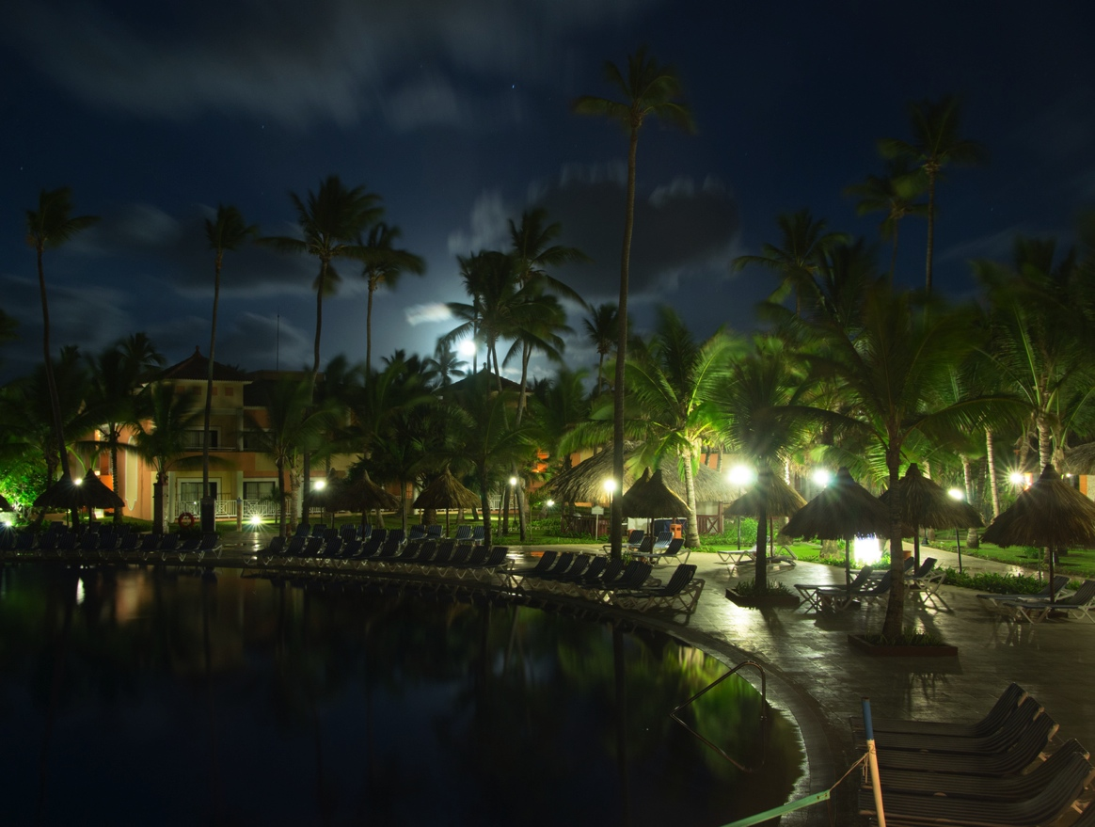
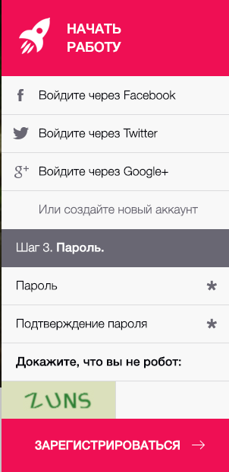
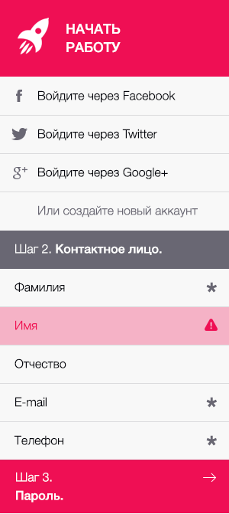
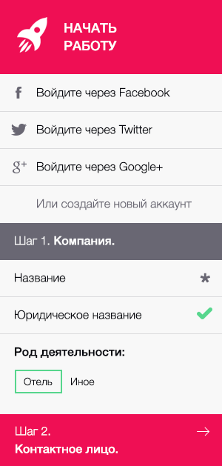
МЫ ЗНАЕМ, КАК ЭТО ИСПРАВИТЬ И У НАС ЕСТЬ НЕСКОЛЬКО ГОТОВЫХ РЕШЕНИЙ
1
Для начала пройдите БЕСПЛАТНУЮ регистрацию на нашем сайте

Slide 7
Получите подтверждение о регистрации на международной платформе Unihotel. org

Slide 8
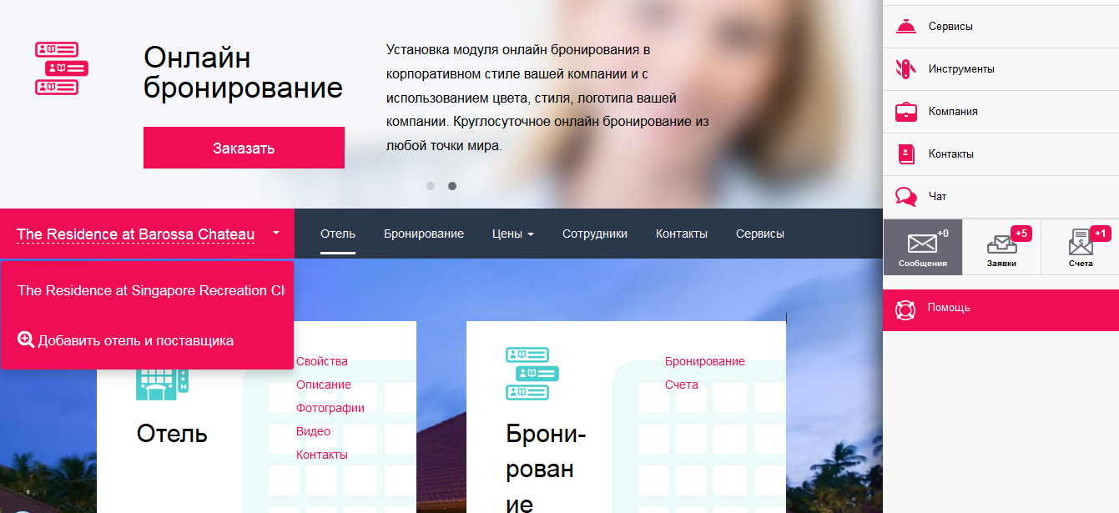
НАЙДИТЕ СВОЙ ОТЕЛЬ В СПИСКЕ
и прикрепите его к поставщику – вашей компании (юридическое лицо)
2

Slide 9
Если Вы – представительство отелей, то просто прикрепите отель к поставщику и пригласите на площадку всех своих сотрудников из любой страны, чтобы скоординировать ваши усилия по заполнению всей необходимой информации.
Просто добавьте сотрудников с разными правами доступа.
3

Slide 10
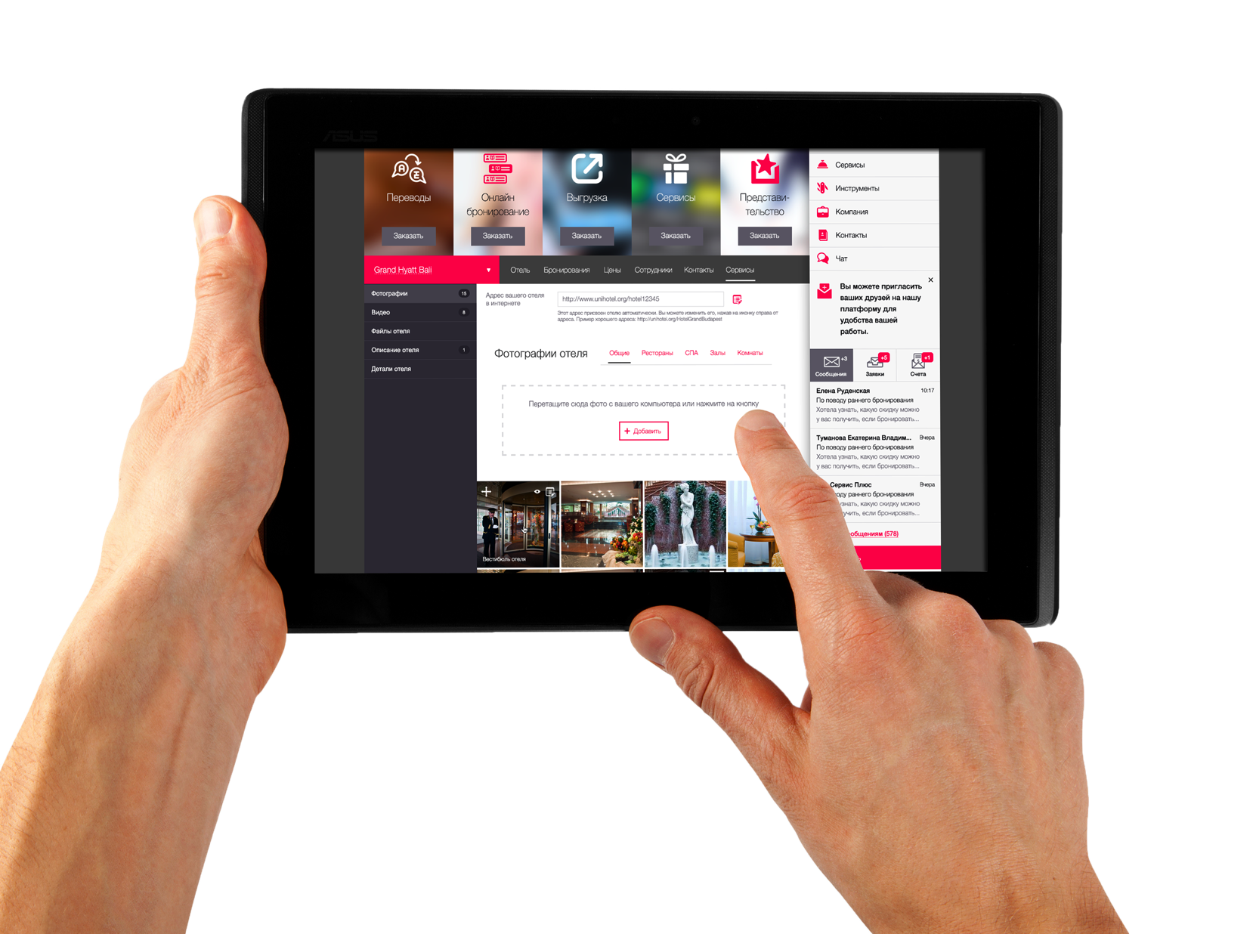
4
ЗАПОЛНИТЕ ПОДРОБНЕЙШИЙ ОПРОСНИК
по вашему отелю на любом нужном Вам языке мира.
БЕСПЛАТНО залейте все фотографии, видео, описания комнат, загрузите все актуальные файлы программ-СПА, ресторанов, свадеб и т.п.

Slide 11
5
Посмотрите,
как на базе этих внесенных данных будет выглядеть ваша ПУБЛИЧНАЯ СТРАНИЦА
отеля

Slide 12
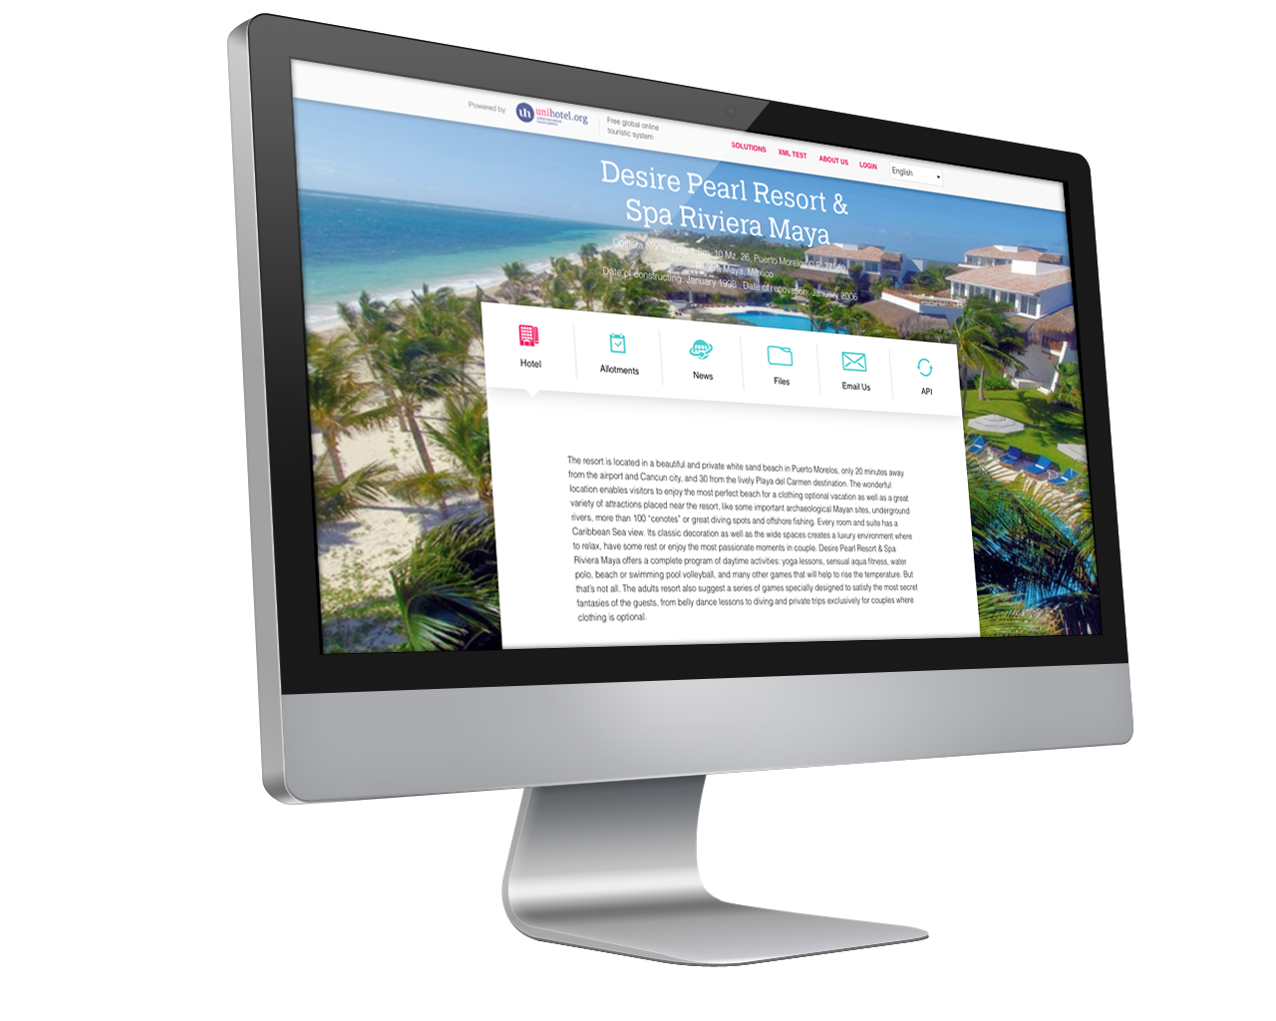
6
Прямая ссылка на ваш отель теперь будет доступна и для клиента, а это значит, что отныне вашим агентам не придется тратить время и силы на поиск, обработку, хранение, обновление вашей информации!
Публичная страница отеля может быть представлена НА ЛЮБОМ ЯЗЫКЕ И РЫНКЕ, в котором Вы заинтересованы

Slide 13
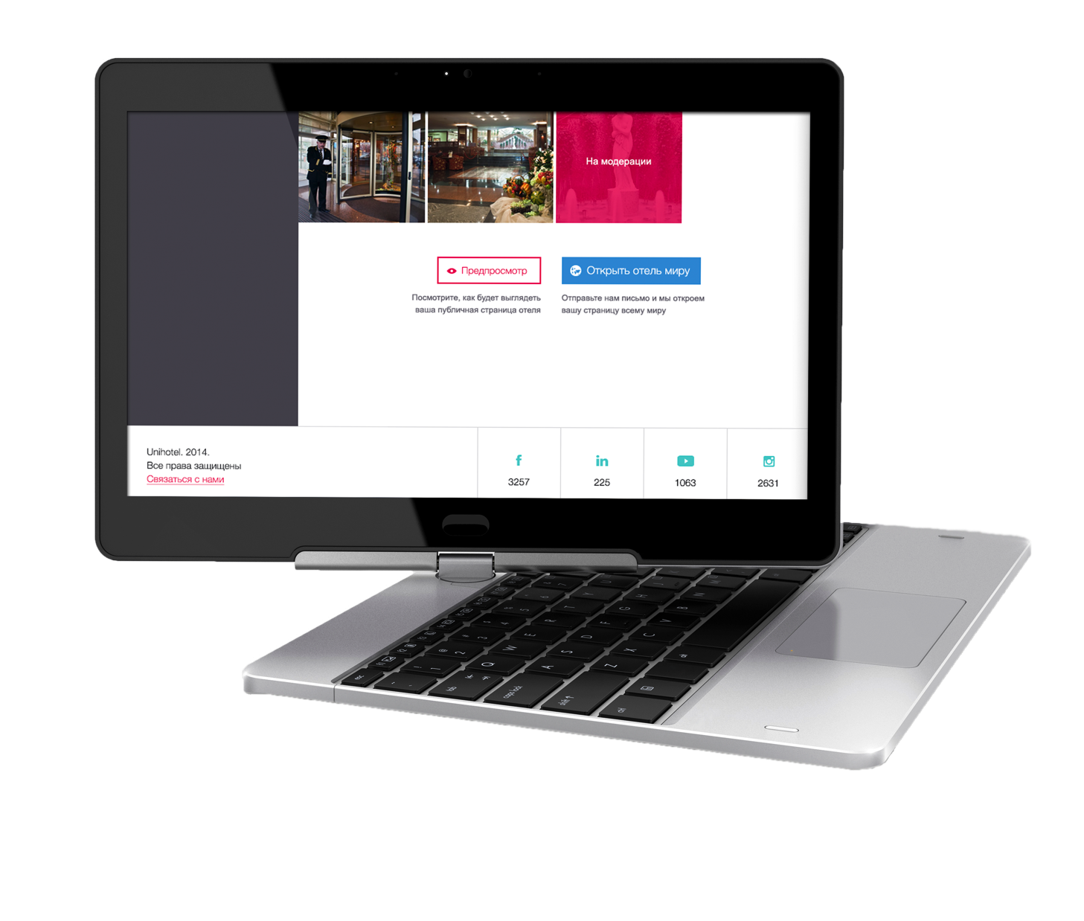
7
МЫ ОТКРОЕМ ВАШУ СТРАНИЦУ ДЛЯ ВСЕГО МИРА
Ваша публичная информация станет открытой, чтоб весь мир мог узнать о Вас, скачивать новости, фотографии, описания, файлы.
ОТПРАВЬТЕ НАМ ПИСЬМО!

Slide 14
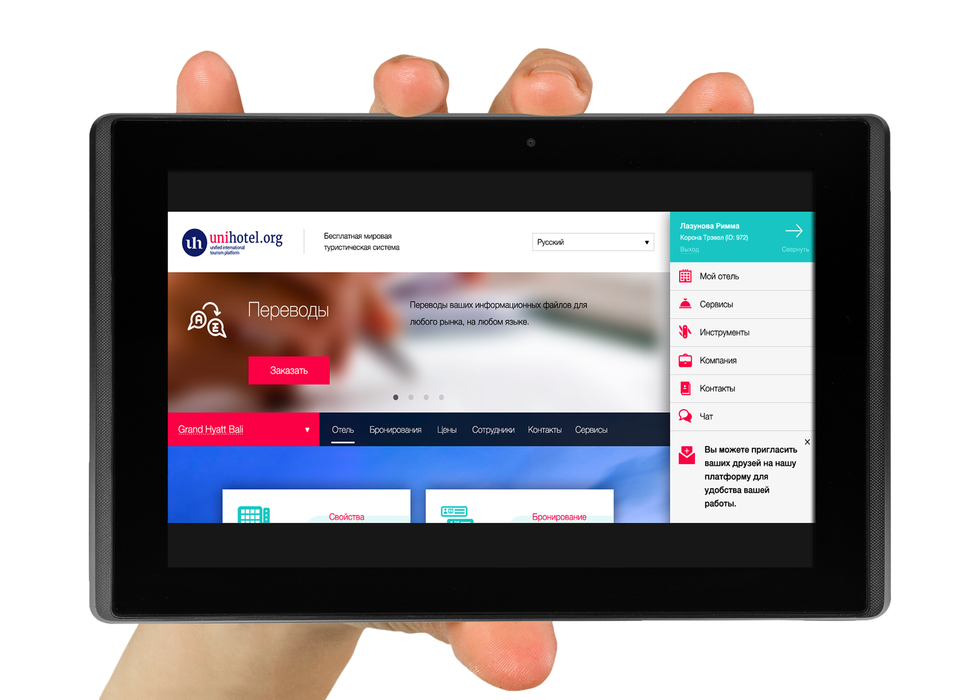
РАССКАЖИТЕ ВСЕМ ВАШИМ АГЕНТАМ И СУБАГЕНТАМ, ЧТО У ВАС ПОЯВИЛАСЬ НОВАЯ СТРАНИЦА на ПЛАТФОРМЕ UNIHOTEL.ORG, ПРОСТО ОТПРАВЬТЕ ПИСЬМО – ПРИГЛАШЕНИЕ ПРЯМО ИЗ СИСТЕМЫ
8

Slide 15
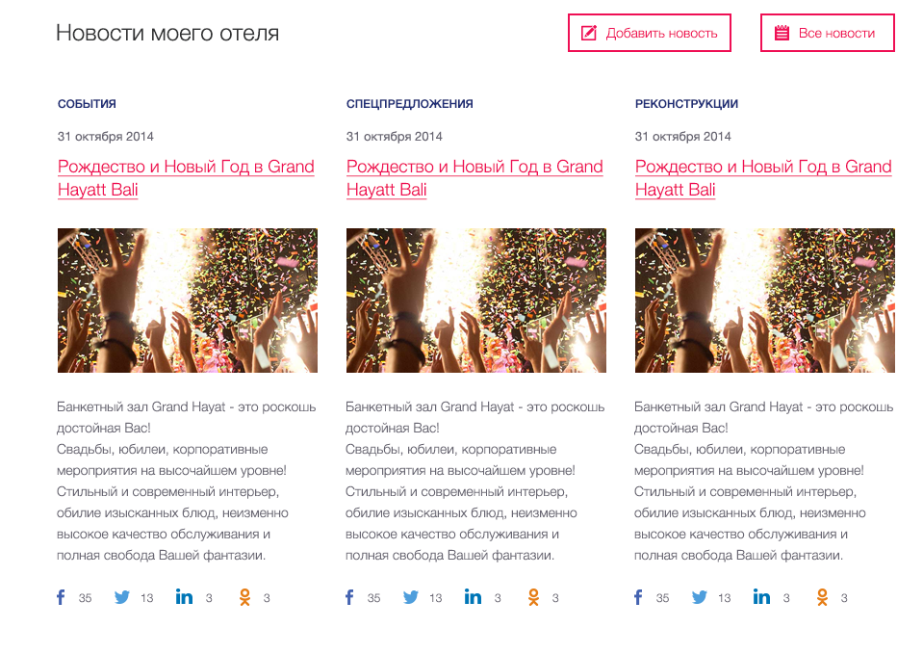
Следите за свежестью ваших новостей прямо с платформы, добавляйте актуальные, проводите ревизию устаревших, и ваши агенты будут видеть всё только самое нужное. Они скажут Вам «спасибо» за отсутствие СПАМА в их почте.
НАСТРОЙТЕ АВТОМАТИЧЕСКИЙ ПЕРЕПОСТ НОВОСТЕЙ В ВАШИ СОЦИАЛЬНЫЕ СЕТИ!
9

Slide 16
Привяжите ваш существующий аккаунт на Facebook или Twitter к платформе Unihotel.org, разместите здесь любую вашу новость и опубликуйте ее.
Новость мгновенно появится не только на платформе Unihotel.org, но и появится на вашей страничке в социальной сети.
Ваши партнеры могут использовать ваши новости и распространять их от своего имени по своим многочисленным партнерам и каналам – как на платформе, так и на страницах своего сайта и на страницах соцсетей.
ВАША АУДИТОРИЯ БУДЕТ УВЕЛИЧИВАТЬСЯ В ГЕОМЕТРИЧЕСКОЙ ПРОГРЕССИИ! ПРОДВИГАТЬ ВАШИ НОВОСТИ СТАНЕТ ГОРАЗДО ПРОЩЕ И ЭФФЕКТИВНЕЕ!

Slide 17
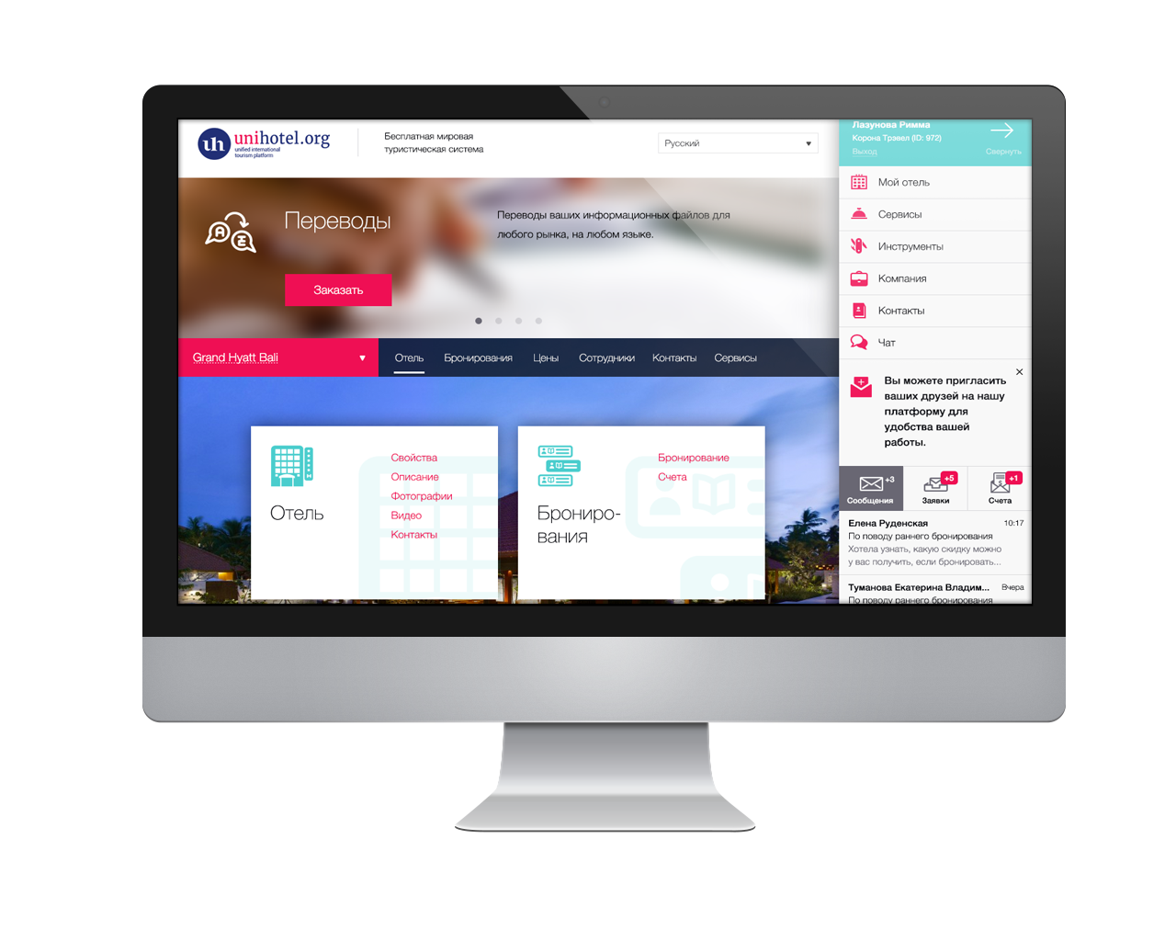
10
Вам необходимо быстро и качественно перевести всю имеющуюся информацию по отелю на любой из языков мира? Из своего Личного Кабинета закажите нам ПЕРЕВОДЫ

Slide 18
11
Создавайте выделенные квоты мест для каждого вашего рынка или партнера, публикуйте их в системе, если необходимо-показывайте на публичной странице
Вносите остановки продаж в вашем отеле, это обеспечит максимальное удобство вашим партнерам
Работайте легко и просто с календарями выделенных элотментов и остановки продаж
ОТКРЫВАЙТЕ ЭТУ ИНФОРМАЦИЮ ВАШИМ АГЕНТАМ ИЛИ ПРЯМЫМ КЛИЕНТАМ

Slide 19
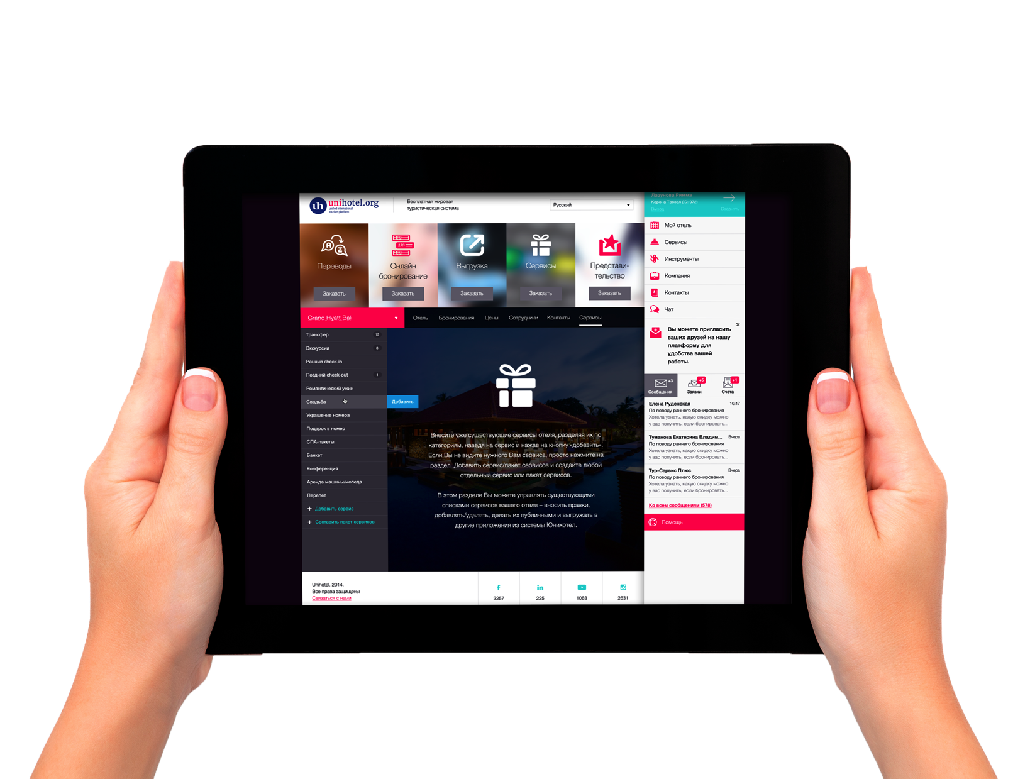
12
Расскажите всем агентам в системе про ваши доступные сервисы или пакеты сервисов

Slide 20
Теперь вы стали ближе к своим агентам и прямым клиентам
ХОРОШИХ ВАМ ПРОДАЖ И ЛЕГКОГО ПРОДВИЖЕНИЯ!

